Slide 1
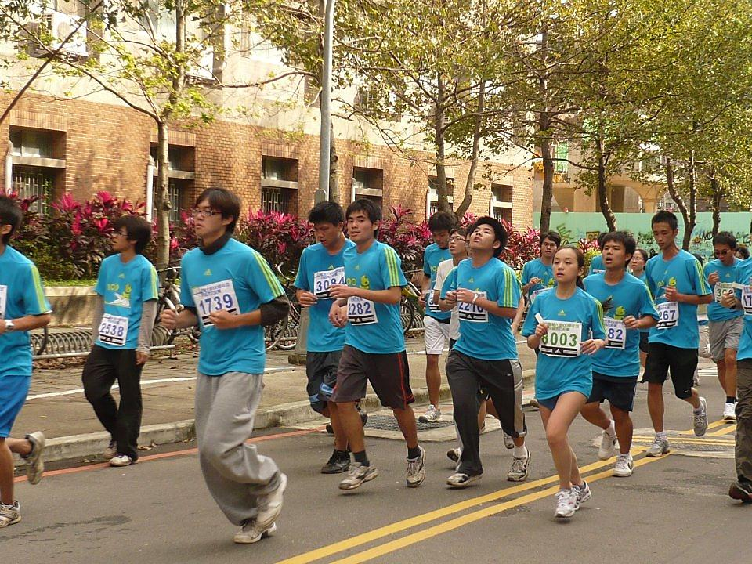
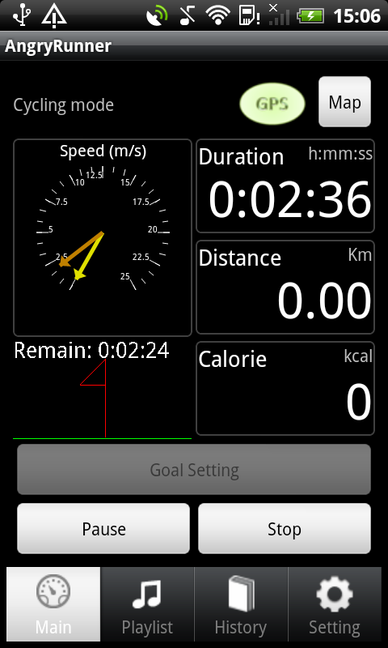
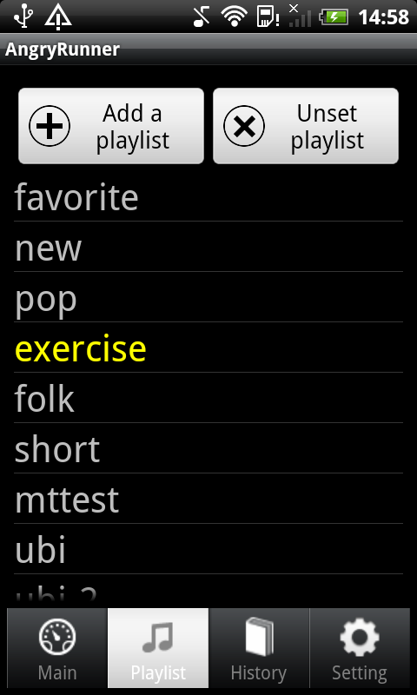
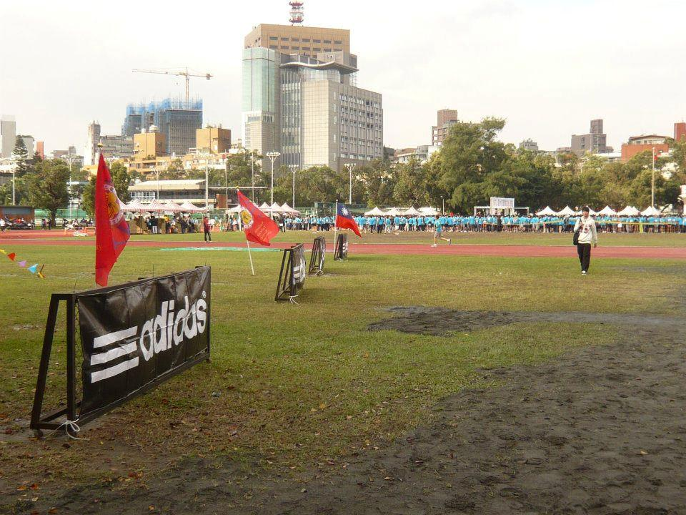
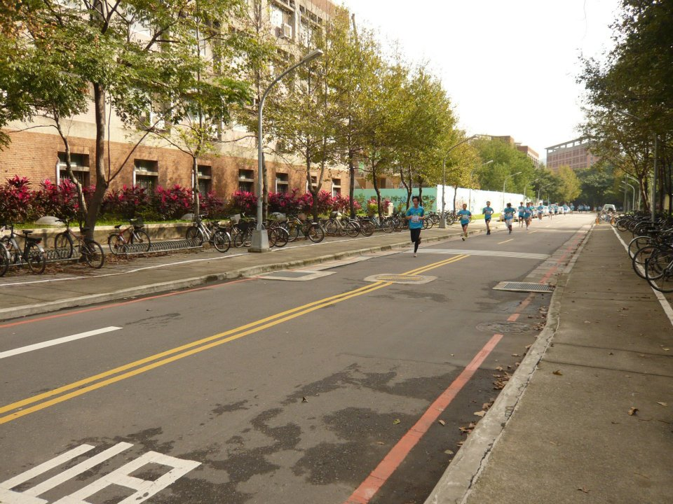
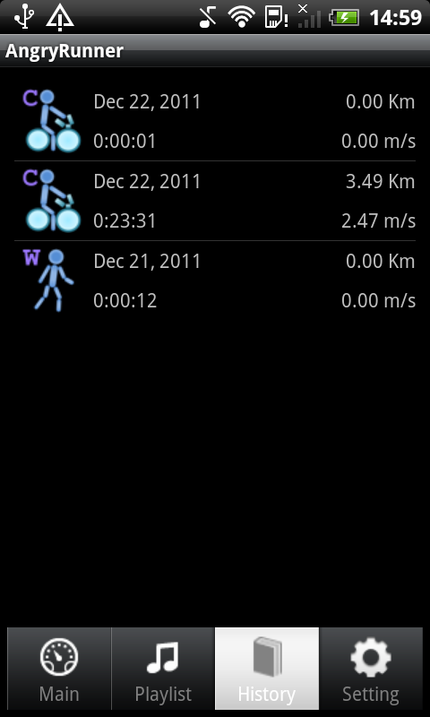
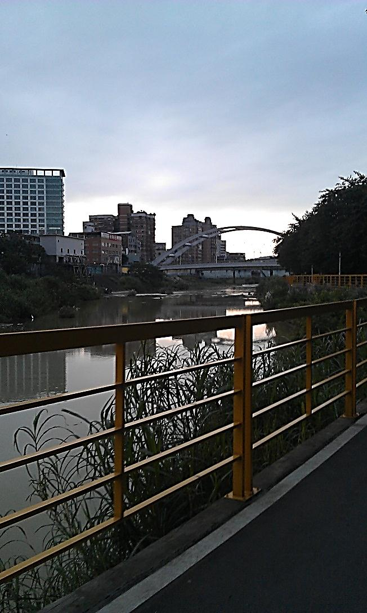
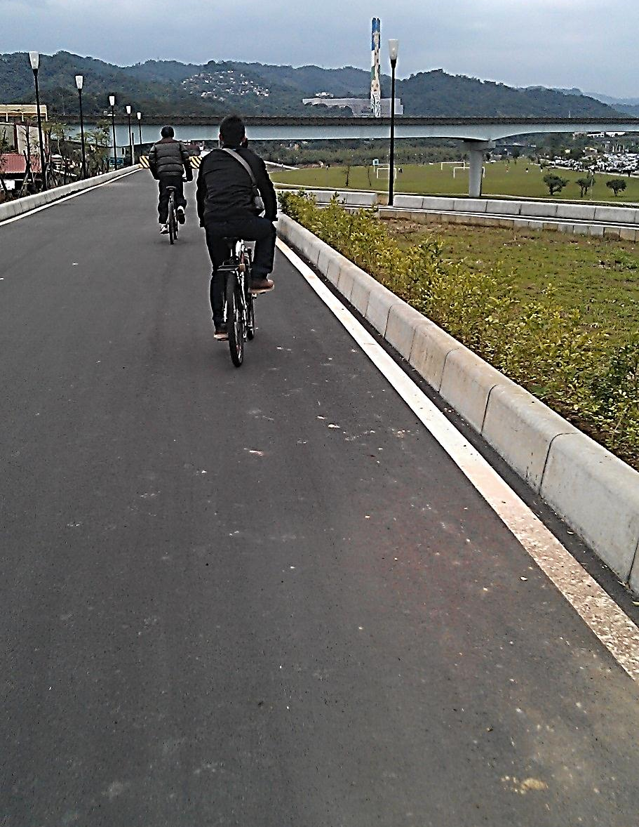
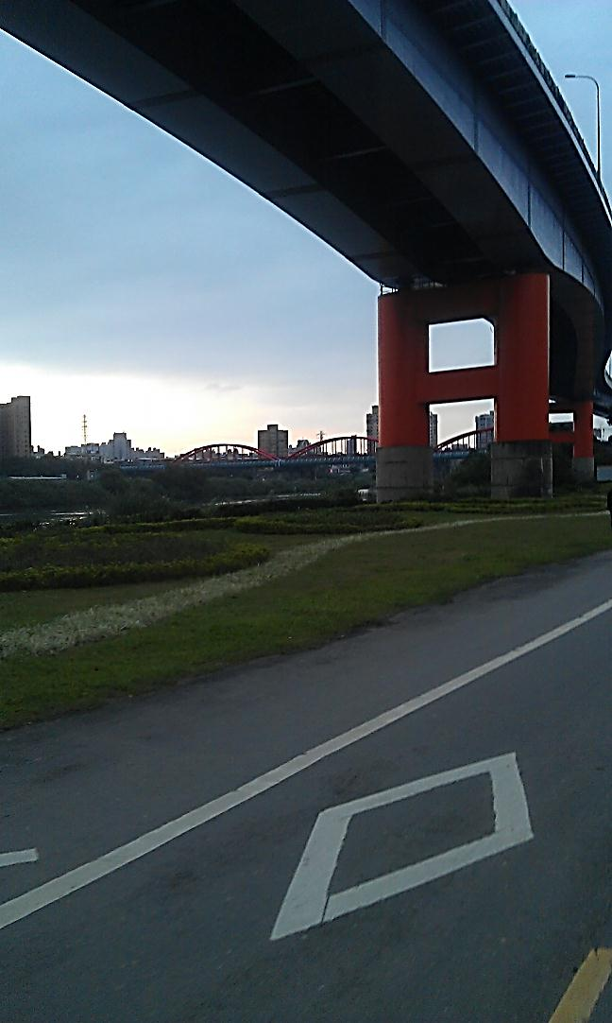
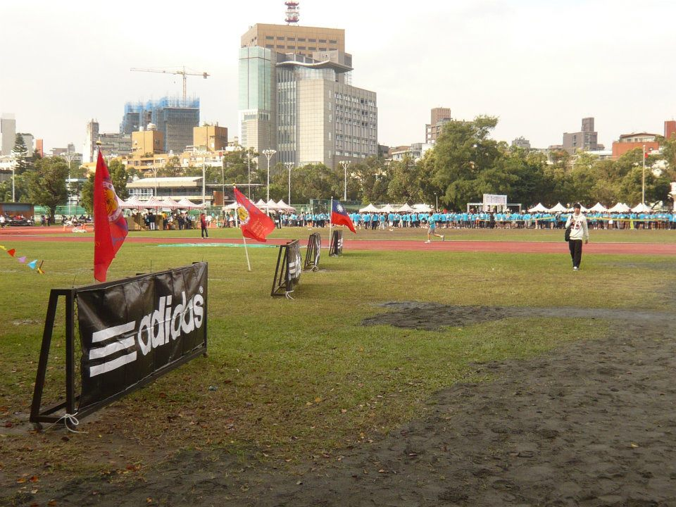


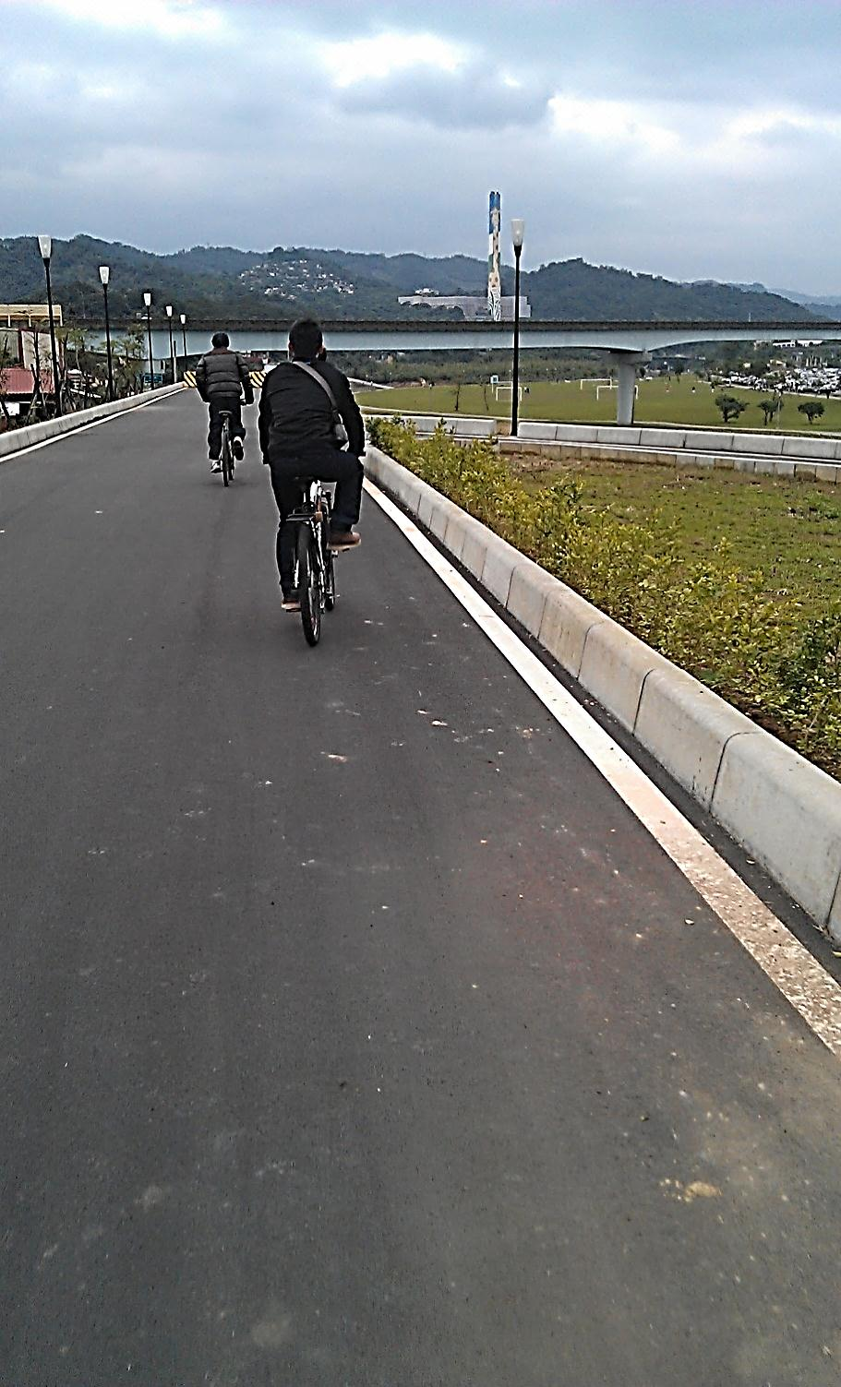
Angry Runner
讓你的運動時間能被最有效的利用
Team 7 外星章魚貓 組員: 薛琇文 馮俊菘 林琬瑜 指導老師: 陳彥仰教授
＊ Angry Runner 利用手機內建的 GPS 即時掌握您的運動時間、距離、和速度，並即時計算卡路里消耗量。
＊ Angry Runner 會依您運動的速度自動調整音樂的音量，提醒您保持適當地運動速度。
＊您可以在 Angry Runner 指定運動時播放的音樂清單，或建立新的音樂清單。
＊ Angry Runner 會在您開始運動時自動播放音樂。
＊ Angry Runner 會將您的運動路徑即時顯示在地圖上。
＊ Angry Runner 可以保存您的運動記錄，包括日期、運動時間、距離及速度。
音樂讓你的運動時間更有趣，利用你喜愛的音樂幫助你運動時維持在最佳速度，讓你在有限的運動時間內能燃燒最多卡路里。
2011 NTU Mobile Phone Programming Class http://www.ntumobile.org/

